Slide 1


Contabilidad
Altair
Préstamos

Slide 2
Altair Préstamos – Índice
INDICE
Aspectos Generales
Taller de Producto – Tablas paramétricas UG
Clave de Interfaz y Clave de conversión
Tablas paramétricas HA
Procesos Contables
Esquemas Contables
Rubros Contables: Cómo buscarlos
Diferencias Contables: Cómo buscarlas

Slide 3

Aspectos Generales

Slide 4
Altair Préstamos – Aspectos Generales
Se encuentran dentro del Taller de Producto las tablas donde se parametriza la contabilidad.
Altair Préstamos no informa rubros contables a Altair HA cuando genera su contabilidad, sino que lo realiza a través de la clave de conversión y la clave de interfaz.
La contabilidad se genera diariamente los días hábiles.
Los movimientos contables online realizados los días inhábiles son almacenados en un repositorio para luego ser contabilizados el próximo hábil.
La contabilidad de Préstamos solo impacta rubros contables de UG. Cuando en el asiento interactúa con otro aplicativo (BG, DS, MORIA, etc..) lo hace a través de la cuenta de cuadre del aplicativo.

Slide 5
Taller de Producto - Tablas Paramétricas UG

Slide 6
Altair Prestamos – Taller de Producto - Tablas Paramétricas
Las tablas paramétricas son:
UGDTLIQ – Código de Conceptos de Liquidación
UGDTEVC– Conceptos de Liquidación por Evento
UGDTECC – Código y Clave Contable de Cargo-Abono por Evento/ Producto / Subproducto
UGDTCEV – Código de Asiento por Evento
UGDTCNC – Código de Contabilización por Evento / Concepto de Liquidación

Slide 7
Altair Prestamos – Taller de Producto - Tablas Paramétricas
UGDTLIQ – Código de Conceptos de Liquidación.
CODCONLI: Código de Concepto de Liquidación.
TEXTOLAR: Descripción larga.
TEXTORED: Descripción reducida.
TIPOCPTO: Tipo de Concepto, es el que define la Clave de Interfaz conjuntamente con el aplicativo.
---------+---------+---------+---------+---------+---------+--
CODCONLI TEXTOLAR TEXTORED TIPOCPTO
---------+---------+---------+---------+---------+---------+--
K01 CAPITAL CAPITAL K
101 INTERES INTERES I

Slide 8
Altair Prestamos – Taller de Producto - Tablas Paramétricas
UGDTEVC– Conceptos de Liquidación por Evento.
COD_EVENTO: Código de Evento.
CODCONLI: Código de Concepto de Liquidación.
---------+---------+---------+
COD_EVENTO CODCONLI
---------+---------+---------+
FACT K01
FACT K13
FACT K23
FACT 101
FACT I16
FACT S01
FACT S03
FACT S04
FACT 304
FACT ……

Slide 9
Altair Prestamos – Taller de Producto - Tablas Paramétricas
UGDTECC– Código y Clave Contable de Cargo-Abono por Evento/ Producto / Subproducto
COD-EVENTO: Código de Evento
PRODUCTO: Producto
SUBPRO: Subproducto
IND-ANULA: Indicador de anulación
COD-CARGO: Código de Cargo (MIR-CODIGO)
COD-ABONO: Código de Abono (MIR-CODIGO)
CLACON-CARGO: Clave Contable de Cargo
CLACON-ABONO: Clave Contable de Abono
---------+---------+---------+---------+---------+---------+---------+---------+---------+
COD_EVENTO PRODUCTO SUBPRO IND_ANULA COD_CARGO COD_ABONO CLACON_CARGO CLACON_ABONO
---------+---------+---------+---------+---------+---------+---------+---------+---------+
FOPR 35 0001 N 4734 4677 261 259
FOPR 35 0001 S 9734 9677 361 359
FOPR 35 0002 N 4734 4677 261 25

Slide 10
Altair Prestamos – Taller de Producto - Tablas Paramétricas
UGDTCEV – Códigos de Asiento por Evento.
COD-EVENTO: Código de Evento.
TEXTOLAR: Descripción larga.
TEXTORED: Descripción reducida.
COD-ASIENTO: Código de Asiento(código de operación de la contabilidad)
---------+---------+---------+---------+---------+---------+---------+---------+-------
COD_EVENTO TEXTOLAR TEXTORED COD_ASIENTO
---------+---------+---------+---------+---------+---------+---------+---------+-------
FACT FACTURACION FACTURACION 908

Slide 11
Altair Prestamos – Taller de Producto - Tablas Paramétricas
UGDTCNC – Código de Contabilización por Evento / Concepto de Liquidación
IND-CLASEPRO: Indicador de clase de producto
COD-EVENTO: Código de Evento
CODCONLI: Código de Concepto de Liquidación
IND-ANOACTANT: Indicador de año actual / año anterior
SIGNO: Signo (D/H)
COD-CONTAB-A: Indica si corresponde a balance o orden.
COD-CONTAB-BC: Este campo corresponde a la situación.
COD-CONTAB-DE: determina el concepto. (Tiene que estar definido en la UGDTCCC)
IND-CTAORDEN: Indica si va a contabilizarse en Cuenta de Balance (H) o en cuenta de Orden ( C ).
---------+---------+---------+---------+---------+---------+---------+---------+---------+---------+------
IND_CLASEPRO COD_EVENTO CODCONLI IND_ANOACTANT SIGNO COD_CONTAB_A COD_CONTAB_BC COD_CONTAB_DE
---------+---------+---------+---------+---------+---------+---------+---------+---------+---------+------ P FACT S03 T D 0 00 40
-------+----
IND_CTAORDEN
-------+----
H

Slide 12
Altair Prestamos - Taller de Producto - Tablas Paramétricas
Relaciones de las tablas.
UGDTLIQ
Códigos conceptos de liquidación tos
UGDTEVC
Conceptos por evento
UGDTCEV
Conceptos por evento
UGDTCNC
Conceptos contables
UGDTCCC
Conceptos contables

Slide 13

Clave de Interfaz y Clave de Conversión

Slide 14
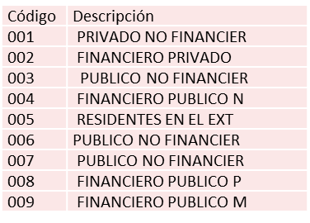
Altair Prestamos - Clave de Interfaz y Clave de Conversión
Clave de Interfaz (CLVINT): Identifica al aplicativo y tipo de concepto a contabilizar, donde las primeras 2 posiciones corresponde al aplicativo (UG) y la tercer posición es el tipo de concepto de la UGDTLIQ (LIQ-TIPOCPTO). Ejemplo: UGK capital, UGI intereses, UGC Comisiones, etc.
Clave de Conversión (CLVCONV): Grupo de indicadores que nos permite diferenciar el rubro contable para una misma clave de interfaz. La clave de conversión para Préstamos se arma y está compuesta por:
Producto/Subproducto del Préstamo (UGDTMAE)
Subsector (Dato de Personas)

Slide 15
Altair Prestamos - Clave de Interfaz y Clave de Conversión
Clave de Conversión (CLVCONV): Continuación
Empresa Tutelada (Dato de Personas)
Destino de Fondo del Préstamo (UGDTMAE)
Código de Contabilización (UGDTCNC integrado por COD-CONTAB-A, COD-CONTAB-BC y COD-CONTAB-DE)
Divisa del Préstamo (UGDTMAE)
Varios: Es un campo libre donde cada aplicativo parametriza de acuerdo a su necesidad, para UG tiene la siguiente estructura:
País de Residencia (2 Posiciones de la UGDTAUX – AUX-PAIS-RE)
Garantía (1 posición): Es “S” cuando la garantía del préstamo es ‘036’ o ‘037’ (UGDTMAE-CODIGAR), en cualquier otro caso es blanco.
Aplicativo UG (2 posiciones): Es el aplicativo destino del movimiento
Indicador de Instrumento (1 posición): Instrumento del Préstamo (UGDTMAE-IND-INSTRU)

Slide 16
Altair Prestamos - Clave de Interfaz y Clave de Conversión
Las claves de interfaz de UG son:
SE USA EN ARGENTINA | CLVINT | DESCRIPCION
Si | UGA | ACTIVAS-AJUSTE CER-UVA
Si | UGC | COMISIONES-ALTAIR PRESTAMOS
Si | UGD | SEGUROS DE VIDA- ACTIVAS
No | UGF | ACTIVAS-CAPITALES
Si | UGH | PREMIOS
Si | UGI | INT DEV A COBRAR-ACTIVAS
Si | UGK | ACTIVAS-CAPITALES
Si | UGM | INTERESES PUNITORIOS
Si | UGP | IMP NACIONAL ACTIVAS ALTAIR
Si | UGS | COMISIONES SEG VIDA-ACTIVAS
Si | UGT | INT COMPLEMENTARIOS ACTIVAS
Si | UGV | IMP PROVINC ACTIVAS ALTAIR
Si | UGW | IMPUESTOS PEND COBRO
Si | UGX | COMISIONES SEG VIDA-ACTIVAS
Si | UGZ | SEG DE VIDA PEND DE COBRO

Slide 17
Altair Prestamos - Clave Interfaz y Clave Conversión
La Clave de Conversión completa de HA está compuesta por los siguientes campos aunque para UG solo se utilizan los resaltados:
DESCRIPCION | LONGITUD
PRODUCTO | 2
SUBPRODUCTO | 4
GARANTIA | 3
TIPO DE PLAZO | 1
PLAZO | 3
SUBSECTOR | 1
SECTOR B.E. | 2
CNAE | 5
EMPRESA TUTELADA | 4
AMBITO | 2
MOROSIDAD | 1
INVERSION | 1
OPERACION | 3
CODIGO CONTABLE | 5
DIVISA | 3
TIPO DE DIVISA | 1
DATO PARA EL MIS | 10
VARIOS | 30

Slide 18
Tablas Paramétricas HA

Slide 19
Altair Prestamos - Tablas Paramétricas HA
Las tablas paramétrica de HA son:
HADT001 – Descripción del Rubro: Esta tabla nos permite ver la descripción completa y reducida del rubro, de esta manera nos podemos dar una idea en que tipo de rubro estamos trabajando. Los Principales campos que contiene esta tabla son:
NUCTA: Rubro Contable
DECTA: Descripción larga del rubro
HADT031 – Parametría obligatoria de la clave de conversión por cada clave de interfaz
CLVINT: Clave de Interfaz.
DESINT: Descripción de la Clave de Interfaz.
NECATRXX: Campos de la clave de conversión, los que tienen ‘S’ son obligatorios, los que son ‘N’ no son obligatorios.
HADT014 – Relación entre el Rubro Contable, la Clave de Interfaz y Clave de Conversión.
CLVINT: Clave de Interfaz.
NUCTA: Rubro Contable
CLVCONV : Clave de Conversión
HADT047 – Rubro BCRA y su descripción.
NUMCTARE: Rubro BCRA.
DECTAREL: Descripción.

Slide 20
Altair Prestamos - Tablas Paramétricas HA
Todos los campos que componen la Clave de Conversión son los siguientes:
NOMBRE DEL CAMPO DE LA TABLA HADT031 | DESCRIPCIÓN | LONGITUD
NECATR01 | PRODUCTO | 2
NECATR02 | SUBPRODUCTO | 4
NECATR03 | GARANTIA | 3
NECATR04 | TIPO DE PLAZO | 1
NECATR05 | PLAZO | 3
NECATR06 | SUBSECTOR | 1
NECATR07 | SECTOR B.E. | 2
NECATR08 | CNAE | 5
NECATR09 | EMPRESA TUTELADA | 4
NECATR10 | AMBITO | 2
NECATR11 | MOROSIDAD | 1
NECATR12 | INVERSION | 1
NECATR13 | OPERACION | 3
NECATR14 | CODIGO CONTABLE | 5
NECATR15 | DIVISA | 3
NECATR16 | TIPO DE DIVISA | 1
NECATR17 | DATO PARA EL MIS | 10
NECAVARI | VARIOS | 30

Slide 21
Procesos Contables

Slide 22
Altair Préstamos - Procesos Contables
Conceptos Generales:
Préstamos genera los asientos contables a HA a través de la generación del archivo HAEC040.
Préstamos genera el cuadre operativo/contable a HA a través de la generación del archivo HAEC042. Tener presente que cuando se habla de operativo/contable solo se realiza a nivel de saldos de cada rubro y no por movimientos.
Los conceptos de liquidación que realizan Operativo/Contable son:
Saldo Capital Vencido Impago (K02)
Capital de Ajuste (K13)
Saldo Teórico de Capital (K21)
Saldo de Capital Ajustado (K23)
Seguro de Incendio (S01)
Seguro de Vida (S03)
Seguro de Bien (S04)
Intereses Ordinarios (101)
Comisión de Apertura (301)
Compensación de Tasa de Interés (326)
IVA sobre interés saldo deudor ………(I16………).

Slide 23
Altair Préstamos - Procesos Contables
Tablas que utiliza la Contabilidad:
Altair Prestamos
Altair Contabilidad
UGDTLIQ –Código de Conceptos de Liquidación.
UGDTEVC– Conceptos de Liquidación por Evento.
UGDTECC – Código y Clacon de Cargo / Abono por Evento/ Producto / Subproducto.
UGDTCEV – Códigos de Asiento por Evento.
UGDTCNC – Código de Contabilización por Evento / Concepto de Liquidación.
UGDTTCN – Repositorio de Contabilidad.
UGDTCOJ – Códigos de Jurisdicción por Impuestos.
HADT001 – Descripción del Rubro
HADT006 – Movimientos Contables Diarios
HADT014 – Parametría Clave de Interfaz + Clave de Conversión.
HADT040 - Se encuentran las Cuentas Contables de los Planes relacionados. (BCRA - Cargabal)
HADT047 - Se encuentran las Relaciones entre Cuentas.
HADT031 – Parametria Clave de Interfaz
HADT061 - Se encuentran las Cuentas Adicionales de las Cuentas Contables.
HADT021 – Relación de la ClaCon con el
Código de operación de la BGDTCOO
Altair Arquitectura
QGDTJOU – Se graban los movimientos contables del online.

Slide 24
Altair Préstamos - Procesos Contables
Archivos Contables:
ALUG64AD – Archivo Contabilidad (HAEC040)🡪 ALUG.DI.S1DQCLV0.UG4CCLV0.ALUG64AD
ALUG675D – Archivo Operativos (HAEC042) 🡪 ALUG.DI.S1DQHAC1.UB4CPCC1.ALUG675D
ALUG624D – Archivo de Contabilidad a Futuro (HAEC040) 🡪 ALUG.NO.ACUM.MOVIOPER.CONTABLE
ALUGCUI0 – Archivos de Devengos a Futuro (URWCRPE) 🡪 ALUG.NO.ACUM.HISTORIC.PERIODIF
ALUG.NO.ACUM.MOVIOPER.CONTABLE: El archivo es utilizado en todas las diarias. Se guardan todos los movimientos contables que tiene fecha de contabilización diferente a la del día y se extraen los movimientos que tienen fecha de contabilización igual a la del día. Existen eventos que generan su extorno para ser contabilizado en la próxima diaria o eventos que se contabilizarán a fin de mes, estos registros se guardan en este archivo hasta que sean procesados.
ALUG.NO.ACUM.HISTORIC.PERIODIF: El archivo contiene todos los devengos a futuro. Se utiliza en todas las diarias para realizar el operativo contable. Se actualiza en devengo.

Slide 25
Altair Préstamos - Procesos Contables
A continuación se mencionan los procesos que conforman la contabilidad
Bajada del Journal de Arquitectura.
Bajada de tablas: Maestra de Prestamos, Auxiliar, Recibos, Desglose Recibos. Estas tablas se utilizarán para generar el archivo Operativo (Cartera de Préstamos).
Cambia el formato del Journal por el de la UGDTTCN.
Se graba en la UGDTTCN el cuadre operativo contable.
Se graba en la UGDTTCN el inventario de Devengo.
Se descarga la UGDTTCN.
Se junta la contabilidad del batch con la contabilidad del Online.
Se arma la contabilidad, agrega el código contabilización, se generan los esquemas contables.

Slide 26
Altair Préstamos - Procesos Contables
Contra valoración de Movimientos en Moneda Extranjera, tanto operativo, como Contable.
Separación de Movimientos Operativos y Contables.
Conversión de Formato UGDTTCN Contable a Formato HAEC040.
Conversión de Formato UGDTTCN Contable a Formato HAEC042.
Modificación en Operativo del Producto, Subproducto comercial por el Contable.
Subida a la Bolsa del Operativo.
Separación de los Movimientos Contables en Movimientos del Día y Movimientos a Futuro y Join con los Movimientos del Archivo Contable (MOVIOPER CONTABLE) que deban ser procesados en el Día. Los Movimientos a Futuro son Grabados en el Archivo MOVIOPER.CONTABLE

Slide 27
Altair Préstamos - Procesos Contables
Refundición de Movimientos de la Clasificación. El Sistema Diariamente valida la situación Contable descartando aquellos apuntes de clasificación que mantengan su situación.
Modificación del producto/ Subproducto Comercial de los Movimientos contables por el Producto/ subproducto contable.
Valida si Cuadra la Contabilidad.
Coloca la Clave de Autorización a los Movimientos contables que lo requieran.
Subida a la Bolsa de los Movimientos Contables.
Nota:
Los movimientos que se realizaron en el online son registrados en el JOURNAL por la rutina UR7CJOU0
Los movimientos que se graban en el batch son grabados en la UGDTTCN por la rutina UR9CJOB0

Slide 28
Esquemas Contables

Slide 29
Altair Préstamos - Esquemas Contables
Aspectos Generales
Cuando el evento contable requiere interactuar con otros aplicativos se realiza a través de Cuentas de Cuadre, son las siguientes:
Cuenta de Cuadre de UG
Nucta: 231009000474
Clave de Interfaz: HA3
Código de Contabilización: 00003
Varios: UG
Cuenta de Cuadre de AGMO
Nucta: 231009000439
Clave de Interfaz: HA3
Código de Contabilización: 00003
Varios: 70

Slide 30
Altair Préstamos - Esquemas Contables
Cuenta de Cuadre de DS
Nucta: 231009000473
Clave de Interfaz: HA3
Código de Contabilización: 00003
Varios: DS
Cuando el evento contable se hace con intervención de la cuenta de caja tiene la siguiente parametria definida:
Cuenta de Caja: 1110001
Clave de Interfaz : HA2
Código de Contabilización 00002

Slide 31
Altair Préstamos - Esquemas Contables
Eventos Contables:
Los eventos que van a generar contabilidad Altair Préstamos son:
Formalización Préstamos ($ y Usd)
Facturación ($ y Usd)
Cobro ($ y Usd)
Cambio de Atributo Contable
Periodificación
Entrega Anticipada
Cancelación Anticipada
Clasificación Mora Temprana ($ y Usd)
Clasificación Mora Tardía ($ y Usd)
Pase a Moria
Devengo
Reactivación de MORIA
Alta Plan de Pago
Formalización de Aval ($ y Usd)
Cancelación de Avales (Falta)

Slide 32
Altair Préstamos - Esquemas Contables
Evento Formalización - FOPR:
Los conceptos que van a intervenir en una formalización son:
Capital
IIBB
Sellos
Comisión
Tasa de Compensación
IVA

Slide 33
Altair Préstamos - Esquemas Contables
Formalización de Producto 35
CAPITAL
Cuenta | Descripción | C. Destino | Signo | Importe
231009000474 | Cuenta de Cuadre de UG (HA3) | Centro destino del Préstamo | H | Importe del Capital
131731 | Activo de Personales (UGK) | Centro del destino del Préstamo | D | Importe del Capital
Formalización de Producto 38, préstamo formalizado sin prenda inscripta (Aval de Concesionaria)
CAPITAL
Cuenta | Descripción | C. Destino | Signo | Importe
231009000474 | Cuenta de Cuadre de UG | Centro destino del Préstamo | H | Importe del Capital
131712 | Activo de Adelantos (UGK) | Centro del destino del Préstamo | D | Importe del Capital
Formalización de Producto 38, préstamo formalizado con prenda inscripta (Préstamo Prendario)
CAPITAL
Cuenta | Descripción | C. Destino | Signo | Importe
231009000474 | Cuenta de Cuadre de UG (HA3) | Centro destino del Préstamo | H | Importe del Capital
131714 | Activo con Garantías Prendarias(UGK | Centro del destino del Préstamo | D | Importe del Capital

Slide 34
Altair Préstamos - Esquemas Contables
Formalización de Producto 71
CAPITAL
Cuenta | Descripción | C. Destino | Signo | Importe
231009000474 | Cuenta de Cuadre de UG (HA3) | Centro destino del Préstamo | H | Importe del Capital
131715 | Activo de Documento a Sola Firma (UGK) | Centro del destino del Préstamo | D | Importe del Capital
SELLOS
Cuenta | Descripción | C. Destino | Signo | Importe
231009000474 | Cuenta de Cuadre de UG (HA3) | Centro destino del Préstamo | D | Importe del Sello
321155 | Pasivo - Retenciones y percepciones (UGV) | Centro destino del Préstamo | H | Importe del Sello
IIBB
Cuenta | Descripción | C. Destino | Signo | Importe
231009000474 | Cuenta de Cuadre de UG (HA3) | Centro destino del Préstamo | D | Importe de los IIBB
321155 | Pasivo - Retenciones y percepciones (UGV) | Centro destino del Préstamo | H | Importe de los IIBB

Slide 35
Altair Préstamos - Esquemas Contables
TASA DE COMPENSACIÓN - QUEBRANTO
Cuenta | Descripción | C. Destino | Signo | Importe
231009000474 | Cuenta de Cuadre de UG (HA3) | Centro destino del Préstamo | D | Importe del Int de Quebranto
138301 | Activo – Int Quebranto (UGI) | Centro destino del Préstamo | H | Importe del Int de Quebranto
IVA
Cuenta | Descripción | C. Destino | Signo | Importe
231009000474 | Cuenta de Cuadre de UG (HA3) | Centro destino del Préstamo | D | Importe del IVA
331117 | Pasivo – Impuesto al Valor Agregado -Débito fiscal (UGP) | Centro destino del Préstamo | H | Importe del IVA
COMISION
Cuenta | Descripción | C. Destino | Signo | Importe
231009000474 | Cuenta de Cuadre de UG (HA3) | Centro destino del Préstamo | D | Importe del Sello
331170 | Activo – Aj. Cost Amortizacion (UGC) | Centro destino del Préstamo | H | Importe del Sello

Slide 36
Altair Préstamos - Esquemas Contables
Evento Formalización Usd - FOPR:
Los conceptos que van a intervenir en una formalización en Usd son:
Capital

Slide 37
Altair Préstamos - Esquemas Contables
CAPITAL
Cuenta | Descripción | C. Destino | Signo | Importe
135715020291 | Activa – Capital de Préstamos en Usd (UGK) | Centro destino del Préstamo | D | Importe del Capital en Pesos
235009020474 | Cuenta de Cuadre de UG – USD (HA3) | Centro destino del Préstamo | H | Importe del Capital en Pesos

Slide 38
Altair Préstamos - Esquemas Contables
Evento Facturación - FACT:
Los conceptos que van a intervenir en una facturación son:
IVA
Saldo Ajuste
Seguro de Vida

Slide 39
Altair Préstamos - Esquemas Contables
IVA
Cuenta | Descripción | C. Destino | Signo | Importe
141154 | Activo - Imp. Pend Cobro (UGW) | Centro del destino del Préstamo | D | Importe del Iva calculado
331117 | Pasivo – Impuestos Nacionales (UGP) | Centro del destino del Préstamo | H | Importe del Iva calculado
SALDO AJUSTE
Cuenta | Descripción | C. Destino | Signo | Importe
131870 | Activo – Ajuste Capital Prest. Uva (UGA) | Centro del destino del Préstamo | D | Importe del Ajuste de Cap calculado
511089 | Ingreso – Ajuste Capital Prest. Uva (UGA) | Centro del destino del Préstamo | H | Importe del Ajuste de Cap calculado
SEGURO DE VIDA
Cuenta | Descripción | C. Destino | Signo | Importe
141154 | Activo – Seguro de Vida Pendiente de Cobro (UGZ) | Centro del destino del Préstamo | D | Importe del Seguro de vida
311754 | Pasivo – Seguro Vida a Rendir a la Cia (UGD) | Centro del destino del Préstamo | H | Importe del Seguro de vida

Slide 40
Altair Préstamos - Esquemas Contables
Evento Facturación Usd- FACT:
Los conceptos que van a intervenir en una facturación son:
IVA

Slide 41
Altair Préstamos - Esquemas Contables
IVA
Cuenta | Descripción | C. Destino | Signo | Importe
145154020 | Activo – IVA Pendiente de Cobro (UGW) | Centro destino del Préstamo | D | Importe del IVA
29999022 | POSICION MONETARIA | Centro del destino del Préstamo | H | Importe del IVA
2999902 | POSICION MONETARIA | Centro destino del Préstamo | D | Importe del IVA
545018000 | Pasivo – IVA Percibido (UGP) | Centro del destino del Préstamo | H | Importe del IVA

Slide 42
Altair Préstamos - Esquemas Contables
Evento Entrega Anticipada - ENAN
Los conceptos que van a intervenir en una Entrega Anticipada son:
Capital
Saldo Ajuste
Capital Ajustado
Comisión
Interés
IVA

Slide 43
Altair Préstamos - Esquemas Contables
SALDO AJUSTE
Cuenta | Descripción | C. Destino | Signo | Importe
131870 | Activo - Ajustes Capital a cobrar (UGA) | Centro del destino del Préstamo | D | Importe del Saldo de Ajuste
231009000474 | Cuenta de Cuadre de UG (HA3) | Centro del destino de la Cuenta | H | Importe del Saldo de Ajuste
231009000474 | Cuenta de Cuadre de UG (HA3) | Centro del destino de la cuenta | D | Importe del Saldo de Ajuste
511089 | Ingreso - Ajustes Ganados préstamos de UVA (UGA) | Centro del destino del Préstamo | H | Importe del Saldo de Ajuste
CAPITAL
Cuenta | Descripción | C. Destino | Signo | Importe
231009000474 | Cuenta de Cuadre deUG (HA3) | Centro del destino de la cuenta | D | Importe del Capital
131714 | Activo – Cuenta de Capital Préstamo (UGK) | Centro del destino del Préstamo | H | Importe del Capital

Slide 44
Altair Préstamos - Esquemas Contables
CAPITAL AJUSTADO
Cuenta | Descripción | C. Destino | Signo | Importe
131862 | Activo – Ajuste de Capital (UGA) | Centro del destino del Préstamo | D | Importe del Capital Ajustado
231009000474 | Cuenta de Cuadre deUG (HA3) | Centro del destino de la cuenta | H | Importe del Capital Ajustado
231009000474 | Cuenta de Cuadre deUG (HA3) | Centro del destino de la cuenta | D | Importe del Capital Ajustado
131862 | Activo – Ajuste de Capital (UGA) | Centro del destino del Préstamo | H | Importe del Capital Ajustado
231009000474 | Cuenta de Cuadre deUG (HA3) | Centro del destino de la cuenta | D | Importe del Capital Ajustado
131862 | Activo – Ajuste de Capital (UGA) | Centro del destino del Préstamo | H | Importe del Capital Ajustado
INTERES
Cuenta | Descripción | C. Destino | Signo | Importe
231009000474 | Cuenta Cuadre UG (HA3) | Centro del destino de la cuenta | D | Importe del Interés
511052 | Activo – Intereses Ganados (UGI) | Centro del destino del Préstamo | H | Importe del Interés

Slide 45
Altair Préstamos - Esquemas Contables
COMISION
Cuenta | Descripción | C. Destino | Signo | Importe
231009000474 | Cuenta Cuadre UG (HA3) | Centro del destino de la cuenta | D | Importe de la Comisión
521006 | Ingreso – Comisión Cancel. Antic. (UGC) | Centro del destino del Préstamo | H | Importe de la Comisión
IVA
Cuenta | Descripción | C. Destino | Signo | Importe
231009000474 | Cuenta Cuadre UG (HA3) | Centro del destino de la cuenta | D | Importe del IVA
331117 | Pasivo – Impuestos Nacionales | Centro del destino del Préstamo | H | Importe del IVA

Slide 46
Altair Préstamos - Esquemas Contables
Evento Cancelación Anticipada - CAAN
Los conceptos que van a intervenir en una Cancelación Anticipada son:
Capital
Saldo Ajuste
Capital Ajustado
Comisión
Interés
IVA
Sellados
IIBB

Slide 47
Altair Préstamos - Esquemas Contables
CAPITAL
Cuenta | Descripción | C. Destino | Signo | Importe
231009000474 | Cuenta de Cuadre de UG (HA3) | Centro del destino de la cuenta | D | Importe del Capital
231009 | Activa – Capitales (UGK) | Centro del destino del Préstamo | H | Importe del Capital
INTERES
Cuenta | Descripción | C. Destino | Signo | Importe
231009000474 | Cuenta de Cuadre de UG (HA3) | Centro del destino de la cuenta | D | Importe del Interés
511049 | Activa – Intereses Ganados (UGI) | Centro del destino del Préstamo | H | Importe del Interés
COMISION
Cuenta | Descripción | C. Destino | Signo | Importe
231009000474 | Cuenta de Cuadre de UG (HA3) | Centro del destino de la cuenta | D | Importe de la Comisión
541006 | Ingreso – Com. Canc. Ant (UGC) | Centro del destino del Préstamo | H | Importe de la Comisión

Slide 48
Altair Préstamos - Esquemas Contables
IVA
Cuenta | Descripción | C. Destino | Signo | Importe
231009000474 | Cuenta de Cuadre de UG (HA3) | Centro del destino de la cuenta | D | Importe de la Comisión
331117 | Pasivo – Impuesto Nacional (UGP) | Centro del destino del Préstamo | H | Importe de la Comisión
SALDO AJUSTE
Cuenta | Descripción | C. Destino | Signo | Importe
131870 | Activa – Ajuste de Capital (UGA) | Centro del destino de la cuenta | D | Importe del Saldo de Ajuste
231009000474 | Cuenta de Cuadre de UG (HA3) | Centro del destino del Préstamo | H | Importe del Saldo de Ajuste
231009000474 | Cuenta de Cuadre de UG (HA3) | Centro del destino de la cuenta | D | Importe del Saldo de Ajuste
511089 | Ingreso – Intereses Ganados (UGA) | Centro del destino del Préstamo | H | Importe del Saldo de Ajuste

Slide 49
Altair Préstamos - Esquemas Contables
CAPITAL AJUSTADO
Cuenta | Descripción | C. Destino | Signo | Importe
131870 | Activa – Ajustes Capital (UGA) | Centro del destino de la Cuenta | D | Importe del Capital Ajustado
231009000474 | Cuenta de Cuadre de UG (HA3) | Centro del destino del Préstamo | H | Importe del Capital Ajustado
231009000474 | Cuenta de Cuadre de UG (HA3) | Centro del destino de la cuenta | D | Importe del Capital Ajustado
131870 | Activa – Ajuste de Capital (UGA) | Centro del destino del Préstamo | H | Importe del Capital Ajustado
231009000474 | Cuenta de Cuadre de UG (HA3) | Centro del destino del Préstamo | D | Importe del Capital Ajustado
131879 | Activa – Ajuste de Capital (UGA) | Centro del destino del Préstamo | H | Importe del Capital Ajustado

Slide 50
Altair Préstamos - Esquemas Contables
SELLOS
Cuenta | Descripción | C. Destino | Signo | Importe
231009000474 | Cuenta de Cuadre de UG (HA3) | Centro del destino de la cuenta | D | Importe de los sellos
321151 | Pasivo – Retenciones | Centro del destino del Préstamo | H | Importe de los sellos
IIBB
Cuenta | Descripción | C. Destino | Signo | Importe
231009000474 | Cuenta de Cuadre de UG (HA3) | Centro del destino de la cuenta | D | Importe de los IIBB
321151 | Pasivo – Retenciones (UGV) | Centro del destino del Préstamo | H | Importe de los IIBB

Slide 51
Altair Préstamos - Esquemas Contables
Evento Cobro de Cuota - COBR
Los conceptos que van a intervenir en una Cobro de Cuota son:
IIBB
IVA
Sellos
Capital
Capital Ajustado
Seguro de Vida
Seguro Incendio
Seguro Bien
Interés, Interés Compensatorio, Interés Punitorio
Comisión Aval

Slide 52
Altair Préstamos - Esquemas Contables
CAPITAL
Cuenta | Descripción | C. Destino | Signo | Importe
231009000474 | Cuenta Cuadre UG (HA3) | Centro del destino del préstamo | D | Importe del Capital
171112 | Activo - Capital Prestamos (UGK) | Centro del destino del Préstamo | H | Importe del Capital
INTERÉS
Cuenta | Descripción | C. Destino | Signo | Importe
231009000474 | Cuenta Cuadre UG (HA3) | Centro del destino del préstamo | D | Importe del Interés
57001500 | Intereses Ganados (UGI) | Centro del destino del Préstamo | H | Importe del Interés
INTERÉS COMPENSATORIOS
Cuenta | Descripción | C. Destino | Signo | Importe
231009000474 | Cuenta Cuadre UG (HA3) | Centro del destino del préstamo | D | Importe del Interés Compensatorio
57001500 | Intereses Ganados (UGT) | Centro del destino del Préstamo | H | Importe del Interés Compensatorio

Slide 53
Altair Préstamos - Esquemas Contables
INTERES COMPENSATORIOS
Cuenta | Descripción | C. Destino | Signo | Importe
231009000474 | Cuenta Cuadre UG (HA3) | Centro del destino del préstamo | D | Importe del Interés Compensatorio
57001500 | Intereses Complementario (UGT) | Centro del destino del Préstamo | H | Importe del Interés Compensatorio
INTERES PUNITORIOS
Cuenta | Descripción | C. Destino | Signo | Importe
231009000474 | Cuenta Cuadre UG (HA3) | Centro del destino del préstamo | D | Importe del Interés Punitorio
57001800 | Intereses Punitorios (UGM) | Centro del destino del Préstamo | H | Importe del Interés Punitorio
COMISION DE AVAL
Cuenta | Descripción | C. Destino | Signo | Importe
231009000474 | Cuenta Cuadre UG (HA3) | Centro del destino del préstamo | D | Importe de la Comisión
545018000 | Intereses Punitorios (UGC) | Centro del destino del Préstamo | H | Importe de la Comisión

Slide 54
Altair Préstamos - Esquemas Contables
IVA SOBRE INTERES
Cuenta | Descripción | C. Destino | Signo | Importe
231009000474 | Cuenta Cuadre UG (HA3) | Centro del destino del préstamo | D | Importe del IVA
141154000 | Impuestos Pendientes de Cobro (UGW) | Centro del destino del Préstamo | H | Importe del IVA
IVA SOBRE INTERES COMPLEMENTARIO
Cuenta | Descripción | C. Destino | Signo | Importe
231009000474 | Cuenta Cuadre UG (HA3) | Centro del destino del préstamo | D | Importe del IVA
33111700 | Pasivo - Impuestos Nacional (UGP) | Centro del destino del Préstamo | H | Importe del IVA
SELLOS
Cuenta | Descripción | C. Destino | Signo | Importe
231009000474 | Cuenta Cuadre UG (HA3) | Centro del destino del préstamo | D | Importe del Sello
321155000 | Pasivo - Impuestos Provinciales (UGV) | Centro del destino del Préstamo | H | Importe del Sello

Slide 55
Altair Préstamos - Esquemas Contables
IIBB
Cuenta | Descripción | C. Destino | Signo | Importe
231009000474 | Cuenta Cuadre UG (HA3) | Centro del destino del préstamo | D | Importe del IIBB
32115500 | Pasivo - Impuestos Provinciales (UGV) | Centro del destino del Préstamo | H | Importe del IIBB
CAPITAL AJUSTADO
Cuenta | Descripción | C. Destino | Signo | Importe
231009000474 | Cuenta Cuadre UG (HA3) | Centro del destino del préstamo | D | Importe del Capital Ajustado
32115500 | Activo – Capital Ajuste Prestamos UVA (UGA) | Centro del destino del Préstamo | H | Importe del Capital Ajustado
SEGURO DE INCENDIO
Cuenta | Descripción | C. Destino | Signo | Importe
231009000474 | Cuenta Cuadre UG (HA3) | Centro del destino del préstamo | D | Importe del Seguro de Incendio
31175400 | Pasivo – Seguro de Incendio Pendiente (UGX) | Centro del destino del Préstamo | H | Importe del Seguro de Incendio

Slide 56
Altair Préstamos - Esquemas Contables
SEGURO DE VIDA
Cuenta | Descripción | C. Destino | Signo | Importe
231009000474 | Cuenta Cuadre UG (HA3) | Centro del destino del préstamo | D | Importe del Seguro de Vida
141154000 | Pasivo – Seguro Pendiente de Cobro (UGZ) | Centro del destino del Préstamo | H | Importe del Seguro de Vid
SEGURO DE BIEN
Cuenta | Descripción | C. Destino | Signo | Importe
231009000474 | Cuenta Cuadre UG (HA3) | Centro del destino del préstamo | D | Importe del Seguro de Bien
311754000 | Pasivo – Seguro de Vehículo Pendiente Pago (UGX) | Centro del destino del Préstamo | H | Importe del Seguro de Bien

Slide 57
Altair Préstamos - Esquemas Contables
Evento Cobro de Cuota Usd - COBR
Los conceptos que van a intervenir en una Cobro de Cuota en dólares son:
IVA
Capital
Interés

Slide 58
Altair Préstamos - Esquemas Contables
CAPITAL
Cuenta | Descripción | C. Destino | Signo | Importe
235009020474 | Cuenta de Cuadre UG – Usd (HA3) | Centro destino del Préstamo | D | Importe del Capital
1357150200 | Activo – Capital Préstamos en Dólares (UGK) | Centro del destino del Préstamo | H | Importe del Capital
IVA
Cuenta | Descripción | C. Destino | Signo | Importe
235009020474 | Cuenta de Cuadre UG – Usd (HA3) | Centro destino del Préstamo | D | Importe del IVA
1451540200 | Activo – IVA Pendiente de Cobro Usd (UGV) | Centro del destino del Préstamo | H | Importe del IVA

Slide 59
Altair Préstamos - Esquemas Contables
INTERES
Cuenta | Descripción | C. Destino | Signo | Importe
235009020474 | Cuenta de Cuadre UG – Usd (HA3) | Centro destino del Préstamo | D | Importe del Interés
29999022 | POSICION MONETARIA | Centro del destino del Préstamo | H | Importe del Interés
2999902 | POSICION MONETARIA | Centro destino del Préstamo | D | Importe del Interés
515048000046 | Interés Depósito en Dólares (UGI) | Centro del destino del Préstamo | H | Importe del Interés

Slide 60
Altair Préstamos - Esquemas Contables
Evento Clasificación por Cambio de Atributo Contable - CLCA
Los conceptos que van a intervenir en un Cambio de Atributo Contable son:
Capital
Capital Ajustado
Ajuste de Capital
Saldo Teórico
Tasa de Compensación (Quebranto)

Slide 61
Altair Préstamos - Esquemas Contables
CAPITAL
Cuenta | Descripción | C. Destino | Signo | Importe
131714 | Activa- Capitales (UGK) | Centro del destino del préstamo | D | Importe del Capital
131712 | Activa – Adelantos (UGK) | Centro del destino del Préstamo | H | Importe del Capital
CAPITAL AJUSTADO
Cuenta | Descripción | C. Destino | Signo | Importe
131862 | Activo – Ajuste de Cuenta de Capital (UGA) | Centro del destino del Préstamo | D | Importe del Ajuste de Capital
131854 | Activa – Ajust Capital Adelant (UGA) | Centro del destino del Préstamo | H | Importe del Ajuste de Capital
SALDO AJUSTE
Cuenta | Descripción | C. Destino | Signo | Importe
131862 | Activo – Ajuste de Cuenta de Capital (UGA) | Centro del destino del Préstamo | D | Importe del Ajuste de Capital
131854 | Activa – Ajust Capital Adelant (UGA) | Centro del destino del Préstamo | H | Importe del Ajuste de Capital

Slide 62
Altair Préstamos - Esquemas Contables
SALDO TEORICO
Cuenta | Descripción | C. Destino | Signo | Importe
131714 | Activo – Prest Prendario (UGK) | Centro del destino del Préstamo | D | Importe del Ajuste de Capital
131712 | Activa – Presta Prend Adelanto (UGK) | Centro del destino del Préstamo | H | Importe del Ajuste de Capital
TASA DE COMPENSACIÓN
Cuenta | Descripción | C. Destino | Signo | Importe
138301 | Activo – Int Docum Quebran Adelantos (UGI) | Centro del destino del Préstamo | D | Importe del Ajuste de Capital
138301 | Activo – Int Docum Quebran (UGI) | Centro del destino del Préstamo | H | Importe del Ajuste de Capital

Slide 63
Altair Préstamos - Esquemas Contables
Evento Periodificación de Comisión de Apertura - PENI
El concepto que interviene en el proceso de Periodificación de comisión es:
Comisión de Otorgamiento

Slide 64
Altair Préstamos - Esquemas Contables
COMISIÓN
Cuenta | Descripción | C. Destino | Signo | Importe
138301 | Activa- Ajust Costo Amort (UGC) | Centro del destino del préstamo | D | Importe de la Comisión
231009000474 | Cuenta Cuadre UG (HA3) | Centro del destino del Préstamo | H | Importe de la Comisión
231009000474 | Cuenta Cuadre UG (HA3) | Centro del destino del préstamo | D | Importe de la Comisión
541006 | Ingreso – Comisión de Apertura (UGC) | Centro del destino del Préstamo | H | Importe de la Comisión

Slide 65
Altair Préstamos - Esquemas Contables
Evento Periodificación Ordinaria - PEOR
El concepto que interviene en el proceso de Periodificación Ordinaria es:
Interés

Slide 66
Altair Préstamos - Esquemas Contables
INTERES
Cuenta | Descripción | C. Destino | Signo | Importe
131808 | Activa - Intereses Devengados a Cobrar (UGI) | Centro del destino del préstamo | D | Importe del Interés
511053 | Ingreso – Interés Ganados (UGI) | Centro del destino del Préstamo | H | Importe del Interés

Slide 67
Altair Préstamos - Esquemas Contables
Evento Periodificación Interés de Compensación – Quebranto – PEC0
El concepto que interviene en el proceso de Periodificación del Interés de Compensación:
Interés Compensación

Slide 68
Altair Préstamos - Esquemas Contables
INTERES COMPENSACIÓN
Cuenta | Descripción | C. Destino | Signo | Importe
131791 | Activa- Interés Quebranto (UGI) | Centro del destino del préstamo | D | Importe del Interés del Quebranto
231009000474 | Cuenta Cuadre UG (HA3) | Centro del destino del Préstamo | H | Importe del Interés del Quebranto
231009000474 | Cuenta Cuadre UG (HA3) | Centro del destino del préstamo | D | Importe del Interés del Quebranto
511052 | Ingreso – Intereses Ganado Quebranto (UGI) | Centro del destino del Préstamo | H | Importe del Interés del Quebranto

Slide 69
Altair Préstamos - Esquemas Contables
Evento Clasificación Mora Temprana - CLBT
Los conceptos que intervienen en el proceso de Clasificación a Mora Temprana:
Capital
Capital Ajustado
Interés
Seguro de Vida
IVA

Slide 70
Altair Prestamos - Esquemas Contables
CAPITAL
Cuenta | Descripción | C. Destino | Signo | Importe
131731000 | Activo - Capital Prestamos (UGK) | Centro del destino del préstamo | D | Importe del Capital
131731001 | Activo – Capital Prestamos Atraso (UGK) | Centro del destino del Préstamo | H | Importe del Capital
CAPITAL AJUSTADO
Cuenta | Descripción | C. Destino | Signo | Importe
131731000 | Activo – Ajuste de Capital (UGA) | Centro del destino del préstamo | D | Importe del Capital Ajustado
131731001 | Activo – Ajuste Capital Prestamos Atraso (UGA) | Centro del destino del Préstamo | H | Importe del Capital Ajustado
INTERÉS
Cuenta | Descripción | C. Destino | Signo | Importe
131808 | Activo – Intereses por Cobrar (UGI) | Centro del destino del préstamo | D | Importe del Interés
511107 | Activo – Interés Ganados (UGI) | Centro del destino del Préstamo | H | Importe del Interés

Slide 71
Altair Préstamos - Esquemas Contables
SEGURO DE VIDA
Cuenta | Descripción | C. Destino | Signo | Importe
141154001 | Activo – Seg Vid Pte Cobro Atraso (UGZ) | Centro del destino del préstamo | D | Importe del Seguro
141154 | Activo – Seg. Vid. Pte Cobro (UGZ) | Centro del destino del Préstamo | H | Importe del Seguro
IVA
Cuenta | Descripción | C. Destino | Signo | Importe
141154001 | Activo – Impuesto Cobro Atraso (UGW) | Centro del destino del préstamo | D | Importe del IVA
141154 | Activo – Impuesto Pte. Cobro (UGW) | Centro del destino del Préstamo | H | Importe del IVA

Slide 72
Altair Préstamos - Esquemas Contables
Evento Clasificación Mora Temprana Usd - CLBT
Los conceptos que intervienen en el proceso de Clasificación a Mora Temprana:
Capital
Capital Ajustado
Interés
Seguro de Vida
IVA

Slide 73
Altair Préstamos - Esquemas Contables
INTERÉS
Cuenta | Descripción | C. Destino | Signo | Importe
515048000046 | Interés Préstamos (UGI) | Centro destino del Préstamo | D | Importe del Interés
135805001046 | Activa – Interés Préstamos Atraso (UGI) | Centro del destino del Préstamo | H | Importe del Interés
CAPITAL
Cuenta | Descripción | C. Destino | Signo | Importe
1357150200 | Activa –Capital de Préstamos Usd (UGK) | Centro destino del Préstamo | D | Importe del Capital
1357150210 | Activa –Capital de Préstamos Atraso Usd (UGK) | Centro del destino del Préstamo | H | Importe del Capital
IVA
Cuenta | Descripción | C. Destino | Signo | Importe
1451540200 | Activa – Iva Pendiente Cobro – Usd (UGW) | Centro destino del Préstamo | D | Importe del IVA
1451540210 | Activa – Iva Pendiente Cobro Atraso – Usd (UGW) | Centro del destino del Préstamo | H | Importe del IVA

Slide 74
Altair Préstamos - Esquemas Contables
Evento Clasificación Mora Tardía - CLBM
Los conceptos que intervienen en el proceso de Clasificación a Mora Tardía:
Capital
Capital Ajustado
Saldo Teórico
Saldo Ajuste
Interés
Seguro de Vida
IVA

Slide 75
Altair Préstamos - Esquemas Contables
CAPITAL
Cuenta | Descripción | C. Destino | Signo | Importe
131731002 | Activo - Capital Prestamos Atraso (UGK) | Centro del destino del préstamo | D | Importe del Capital
131731000 | Activo – Capital Prestamos (UGK) | Centro del destino del Préstamo | H | Importe del Capital
CAPITAL AJUSTADO
Cuenta | Descripción | C. Destino | Signo | Importe
131731002 | Activo – Ajuste de Capital Atraso (UGA) | Centro del destino del préstamo | D | Importe del Capital Ajustado
131731000 | Activo – Ajuste Capital Prestamos Atraso (UGA) | Centro del destino del Préstamo | H | Importe del Capital Ajustado
INTERES
Cuenta | Descripción | C. Destino | Signo | Importe
131821002 | Activo – Intereses por Cobrar (UGI) | Centro del destino del préstamo | D | Importe del Interés
511107 | Activo – Interés Ganados (UGI) | Centro del destino del Préstamo | H | Importe del Interés

Slide 76
Altair Préstamos - Esquemas Contables
SEGURO DE VIDA
Cuenta | Descripción | C. Destino | Signo | Importe
141154002 | Activo – Seg Vid Pte Cobro Atraso (UGZ) | Centro del destino del préstamo | D | Importe del Seguro
141154 | Activo – Seg. Vid. Pte Cobro (UGZ) | Centro del destino del Préstamo | H | Importe del Seguro
IVA
Cuenta | Descripción | C. Destino | Signo | Importe
141154002 | Activo – Impuesto Cobro Atraso (UGW) | Centro del destino del préstamo | D | Importe del IVA
141154 | Activo – Impuesto Pte. Cobro (UGW) | Centro del destino del Préstamo | H | Importe del IVA
SALDO TEÓRICO
Cuenta | Descripción | C. Destino | Signo | Importe
131715002 | Activo – Capital Préstamos Atraso (UGK) | Centro del destino del préstamo | D | Importe del Saldo teórico
131715000 | Activo – Capital Préstamos (UGK) | Centro del destino del Préstamo | H | Importe del Saldo Teórico

Slide 77
Altair Préstamos - Esquemas Contables
SALDO AJUSTE
Cuenta | Descripción | C. Destino | Signo | Importe
131870002 | Activo – Ajuste Capital Atraso (UGA) | Centro del destino del préstamo | D | Importe del Saldo Ajuste
131870000 | Activo – Ajuste Capital (UGA) | Centro del destino del Préstamo | H | Importe del Saldo Ajuste

Slide 78
Altair Préstamos - Esquemas Contables
Evento Clasificación Mora Tardía Uds- CLBM
Los conceptos que intervienen en el proceso de Clasificación a Mora Tardía:
Capital

Slide 79
Altair Préstamos - Esquemas Contables
CAPITAL
Cuenta | Descripción | C. Destino | Signo | Importe
1357150220 | Activa –Capital de Préstamos Usd (UGK) | Centro destino del Préstamo | D | Importe del Capital
1357150200 | Activa –Capital de Préstamos Atraso Usd (UGK) | Centro del destino del Préstamo | H | Importe del Capital

Slide 80
Altair Préstamos - Esquemas Contables
Evento Pase a MORIA - CLBV
Los conceptos que intervienen en el proceso de Pase a Moria son:
Capital
Capital Ajustado
Saldo Teórico
Saldo Ajuste
Interés
Seguro de Vida
IVA

Slide 81
Altair Préstamos - Esquemas Contables
CAPITAL
Cuenta | Descripción | C. Destino | Signo | Importe
231009000474 | Cuenta Cuadre UG (HA3) | Centro del destino del préstamo | D | Importe del Capital
131731000 | Activo - Capital Prestamos (UGK) | Centro del destino del Préstamo | H | Importe del Capital
INTERES
Cuenta | Descripción | C. Destino | Signo | Importe
231009000474 | Cuenta Cuadre UG (HA3) | Centro del destino del préstamo | D | Importe del Capital
511053 | Activo – Intereses Ganados (UGI) | Centro del destino del Préstamo | H | Importe del Capital
CAPITAL AJUSTADO
Cuenta | Descripción | C. Destino | Signo | Importe
231009000474 | Cuenta Cuadre UG (HA3) | Centro del destino del préstamo | D | Importe del Ajuste de Capital
131870 | Activo – Ajuste Capital (UGI) | Centro del destino del Préstamo | H | Importe del Ajuste de Capital

Slide 82
Altair Préstamos - Esquemas Contables
SALDO TEORICO
Cuenta | Descripción | C. Destino | Signo | Importe
231009000474 | Cuenta Cuadre UG (HA3) | Centro del destino del préstamo | D | Importe del Saldo Teórico
131749 | Activo – Prestamos UVA (UGK) | Centro del destino del Préstamo | H | Importe del Saldo Teórico
SALDO AJUSTE
Cuenta | Descripción | C. Destino | Signo | Importe
231009000474 | Cuenta Cuadre UG (HA3) | Centro del destino del préstamo | D | Importe del Saldo Ajuste
131870 | Activo – Ajuste Cobrar UVA (UGA) | Centro del destino del Préstamo | H | Importe del Saldo Ajuste
SEGURO DE VIDA
Cuenta | Descripción | C. Destino | Signo | Importe
231009000474 | Cuenta Cuadre UG (HA3) | Centro del destino del préstamo | D | Importe del Saldo Ajuste
141154 | Activo – Seguro Pte Cobro (UGZ) | Centro del destino del Préstamo | H | Importe del Saldo Ajuste

Slide 83
Altair Préstamos - Esquemas Contables
IVA
Cuenta | Descripción | C. Destino | Signo | Importe
231009000474 | Cuenta Cuadre UG (HA3) | Centro del destino del préstamo | D | Importe del Saldo Ajuste
141154 | Activo -Impuesto Nacional (UGW) | Centro del destino del Préstamo | H | Importe del Saldo Ajuste

Slide 84
Altair Préstamos - Esquemas Contables
Evento Reactivación de MORIA - REMO
Los conceptos que intervienen en el proceso de Activación de Moria son:
Capital

Slide 85
Altair Préstamos - Esquemas Contables
CAPITAL
Cuenta | Descripción | C. Destino | Signo | Importe
131741000 | Activo - Capital Prestamos (UGK) | Centro del destino del Préstamo | D | Importe del Capital
231009000439 | Cuenta Cuadre AGMO (HA3) | Centro del destino del préstamo | H | Importe del Capital

Slide 86
Altair Préstamos - Esquemas Contables
Evento Alta de Plan de Pago - FOPR
Los conceptos que intervienen en el proceso de Alta de Plan de Pago de Moria es:
Capital

Slide 87
Altair Préstamos - Esquemas Contables
CAPITAL
Cuenta | Descripción | C. Destino | Signo | Importe
131741000 | Activo - Capital Prestamos (UGK) | Centro del destino del préstamo | D | Importe del Capital
231009000474 | Cuenta Cuadre UG (HA3) | Centro del destino del Préstamo | H | Importe del Capital

Slide 88
Altair Préstamos - Esquemas Contables
CAPITAL
Cuenta | Descripción | C. Destino | Signo | Importe
7150840200 | Activa - AVAL TECNICO CORP-FZA-USD(UGF) | Centro destino del Préstamo | D | Importe del Capital en Pesos
IIBB
Cuenta | Descripción | C. Destino | Signo | Importe
235009020474 | Cuenta de Cuadre de UG-USD(HA3) | Centro destino del Préstamo | D | Importe de los IIBB
29999022 | POSICION MONETARIA | Centro del destino del Préstamo | H | Importe de los IIBB
2999902 | POSICION MONETARIA | Centro destino del Préstamo | D | Importe de los IIBB
32115500 | Pasivo - IIBB PERCEP CABA (UGV) | Centro del destino del Préstamo | H | Importe de los IIBB

Slide 89
Altair Préstamos - Esquemas Contables
Evento Formalización de Avales – FOAV
Los conceptos que intervienen en el proceso de Formalización de Avales son:
Capital
Sellos
Comisión
IVA
IIBB

Slide 90
Altair Préstamos - Esquemas Contables
CAPITAL
Cuenta | Descripción | C. Destino | Signo | Importe
7150840000 | Activa - AVAL TECNICO CORP-FZA- (UGF) | Centro destino del Préstamo | D | Importe del Capital en Pesos
IIBB
Cuenta | Descripción | C. Destino | Signo | Importe
235009000474 | Cuenta de Cuadre de UG (HA3) | Centro destino del Préstamo | D | Importe de los IIBB
32115500 | Pasivo - IIBB PERCEP CABA (UGV) | Centro del destino del Préstamo | H | Importe de los IIBB
IVA
Cuenta | Descripción | C. Destino | Signo | Importe
235009000474 | Cuenta de Cuadre de UG (HA3) | Centro destino del Préstamo | D | Importe del IVA
33111700 | Pasivo – IVA Tasa General (UGP) | Centro del destino del Préstamo | H | Importe del IVA

Slide 91
Altair Préstamos - Esquemas Contables
SELLOS
Cuenta | Descripción | C. Destino | Signo | Importe
235009000474 | Cuenta de Cuadre de UG (HA3) | Centro destino del Préstamo | D | Importe del Sellos
321155000 | Pasivo – Sellos (UGV) | Centro del destino del Préstamo | H | Importe del Sello
COMISION
Cuenta | Descripción | C. Destino | Signo | Importe
235009000474 | Cuenta de Cuadre de UG (HA3) | Centro destino del Préstamo | D | Importe del Sellos
545018000 | Comisión Apertura (UGC) | Centro del destino del Préstamo | H | Importe del Sello

Slide 92
Altair Préstamos - Esquemas Contables
Evento Formalización de Avales en Usd – FOAV
Los conceptos que intervienen en el proceso de Formalización de Avales son:
Capital
Sellos
Comisión
IVA
IIBB

Slide 93
Altair Préstamos - Esquemas Contables
CAPITAL
Cuenta | Descripción | C. Destino | Signo | Importe
7150840200 | Activa - AVAL TECNICO CORP-FZA-USD(UGF) | Centro destino del Préstamo | D | Importe del Capital en Pesos
IIBB
Cuenta | Descripción | C. Destino | Signo | Importe
235009020474 | Cuenta de Cuadre de UG-USD(HA3) | Centro destino del Préstamo | D | Importe de los IIBB
29999022 | POSICION MONETARIA | Centro del destino del Préstamo | H | Importe de los IIBB
2999902 | POSICION MONETARIA | Centro destino del Préstamo | D | Importe de los IIBB
32115500 | Pasivo - IIBB PERCEP CABA (UGV) | Centro del destino del Préstamo | H | Importe de los IIBB

Slide 94
Altair Préstamos - Esquemas Contables
IVA
Cuenta | Descripción | C. Destino | Signo | Importe
235009020474 | Cuenta de Cuadre de UG-USD(HA3) | Centro destino del Préstamo | D | Importe del IVA
29999022 | POSICION MONETARIA | Centro del destino del Préstamo | H | Importe del IVA
2999902 | POSICION MONETARIA | Centro destino del Préstamo | D | Importe del IVA
33111700 | Pasivo – IVA Tasa General (UGP) | Centro del destino del Préstamo | H | Importe del IVA
SELLOS
Cuenta | Descripción | C. Destino | Signo | Importe
235009020474 | Cuenta de Cuadre de UG-USD(HA3) | Centro destino del Préstamo | D | Importe del Sellos
29999022 | POSICION MONETARIA | Centro del destino del Préstamo | H | Importe del Sello
2999902 | POSICION MONETARIA | Centro destino del Préstamo | D | Importe del Sello
321155000 | Pasivo – Sellos (UGV) | Centro del destino del Préstamo | H | Importe del Sello

Slide 95
Altair Préstamos - Esquemas Contables
COMISION
Cuenta | Descripción | C. Destino | Signo | Importe
235009020474 | Cuenta de Cuadre de UG-USD(HA3) | Centro destino del Préstamo | D | Importe del Sellos
29999022 | POSICION MONETARIA | Centro del destino del Préstamo | H | Importe del Sello
2999902 | POSICION MONETARIA | Centro destino del Préstamo | D | Importe del Sello
545018000 | Comisión Apertura (UGC) | Centro del destino del Préstamo | H | Importe del Sello

Slide 96
Rubros Contables: Cómo buscarlos

Slide 97
Altair Préstamos - Rubros Contables: Como buscarlos
Altair Préstamos genera su contabilidad informando Clave de Interfaz y Clave de Conversión. Con estos datos accedemos a las tablas HADT031 y HADT014 para recuperar el rubro contable al cual imputó la contabilidad y de esta manera podremos comprobar si se armó correctamente el asiento según el esquema contable definido por evento / producto / subproducto / destino de fondo, etc.
Accedemos a la HADT001 para obtener la descripción del rubro.

Slide 98
Altair Préstamos - Rubros Contables: Como buscarlos
En la tabla HADT031 vamos a encontrar la parametría obligatoria que cada sistema utiliza para armar la clave de conversión.
Con la Clave de Interfaz accedemos a la HADT031 para obtener los campos obligatorios (NECATR0x = ‘S’), esta información es necesaria para recuperar el Rubro Contable.
Por ejemplo deseamos recuperar los campos obligatorio de la clave de interfaz “UGK”:
SELECT *
FROM AALD3.HADT031
WHERE EMPRESA = '0072'
AND CLVINT = 'UGK'
-------+---------+---------+---------+---------+---------+---------+---------+---------+---------+---------+---------+--
CLVINT DESINT NECATR01 NECATR02 NECATR03 NECATR04 NECATR05 NECATR06 NECATR07 NECATR08
-------+---------+---------+---------+---------+---------+---------+---------+---------+---------+---------+---------+--
UGK ACTIVAS-CAPITALES S S N N N S N S
-------+---------+---------+---------+---------+---------+---------+---------+---------+---------+---------+---------+---------+---------+--
NECATR09 NECATR10 NECATR11 NECATR12 NECATR13 NECATR14 NECATR15 NECATR15 NECATR17 NECATR18 NECATR19 NECATR20 NECATR21 NECAVARI
-------+---------+---------+---------+---------+---------+---------+---------+---------+---------+---------+---------+---------+---------+--
S N N N N S S S N N N N N S

Slide 99
Altair Préstamos - Rubros Contables: Como buscarlos
La HADT014 tiene la relación entre el rubro y la clave de interfaz/clave de conversión. A esta tabla se puede acceder de 2 maneras:
Con la clave de interfaz y clave de conversión: Obtengo el rubro que tiene asociado. Los campos obligatorios de la clave de conversión para la clave de interfaz buscada, la obtenemos de la consulta anterior a la HADT031.
Por ejemplo, obtenemos el rubro contable:
SELECT *
FROM AALD3.HADT014
WHERE EMPRESA = '0072'
AND CLVINT = 'UGA'
AND CLVCONV LIKE '710469%%1%%71040%%00800%'
;;;;/*
---------+---------+---------+---------+---------+---------+---------+
EMPRESA CLVINT NUCTA FEULMOD CLVCONV
---------+---------+---------+---------+---------+---------+---------+
72. UGA 131870000129 2018-08-19 710469 1 71040

Slide 100
Altair Préstamos - Rubros Contables: Como buscarlos
Con el rubro contable obtengo la clave de interfaz y clave de conversión que tiene asociada.
Por ejemplo:
SELECT *
FROM AALD3.HADT014
WHERE EMPRESA = '0072'
AND NUCTA = '131870000129'
;;;;/*
---------+---------+---------+---------+---------+---------+---------+-
EMPRESA CLVINT NUCTA FEULMOD CLVCONV
---------+---------+---------+---------+---------+---------+---------+-
72. UGA 131870000129 2018-08-19 710469 1 71002
72. UGA 131870000129 2019-05-02 710469 1 71002

Slide 101
Altair Prestamos - Rubros Contables: Como buscarlos
Si queremos conocer la descripción del rubro contable deberemos acceder a la tabla HADT001 con el campo NUCTA obtenido de la tabla HADT014 en el paso anterior.
Por ejemplo:
SELECT *
FROM AALD3.HADT001
WHERE EMPRESA = '0072'
AND NUCTA = '131870000129'
;;;;/*
---------+---------+---------+---------+---------+---------+---------+--
EMPRESA NUCTA HADIGITO DECTA
---------+---------+---------+---------+---------+---------+---------+--
72. 131870000129 00 AJ CAP-RECONDUCCION NODO UVA-710269

Slide 102
Diferencias Contables: Cómo buscarlas

Slide 103
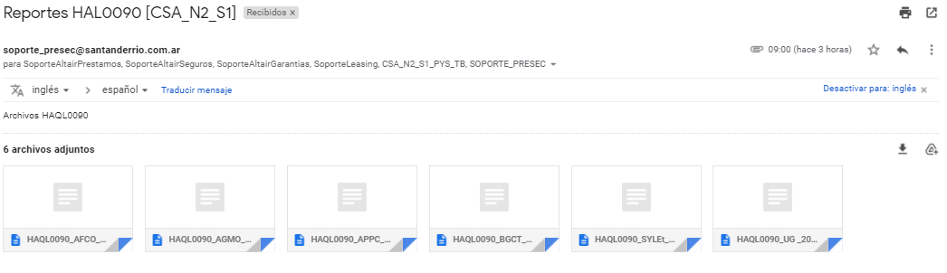
Altair Préstamos - Diferencias Contables: Cómo buscarlas
Diariamente se nos informan por mail las diferencias contables en los archivos HAL0090 de los distintos sistemas:AFCO, Cuadre UG, APTM, etc.:

Slide 104
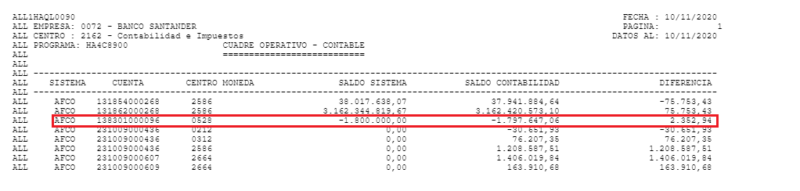
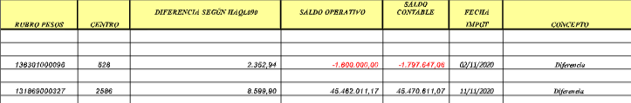
Altair Préstamos - Diferencias Contables: Cómo buscarlas
Algunas de estas diferencias son generadas por Altair Préstamos y otras no. Las diferencias que le corresponde analizar a Altair Préstamos van a ser informadas por el equipo de Control Centralizado por mail.

Slide 105
Altair Préstamos - Diferencias Contables: Cómo buscarlas
OPCIÓN 1:
Del mail que nos envían podemos obtener la siguiente información:
Rubro: 138301000096
Centro: 0528
Fecha de la diferencia: 02/11/2020
Importe de la Diferencia: 2.352,94
Podemos buscar cómo se conforma el rubro en la HADT014
SELECT *
FROM MALP.HADT014
WHERE EMPRESA = '0072'
AND NUCTA = '138301000096'
;
---------+---------+---------+---------+---------+---------+--------+---------+---------+---------+---------+
EMPRESA CLVINT NUCTA FEULMOD CLVCONV
---------+---------+---------+---------+---------+---------+--------+---------+---------+---------+---------+
72. UGI 138301000096 2020-04-13 390071 1 39202 00038 01 UGN
72. UGI 138301000096 2020-04-13 390071 1 39246 00038 01 UGN

Slide 106
Altair Préstamos - Diferencias Contables: Cómo buscarlas
Con la clave de conversión obtenida buscamos en el HADT031 los campos obligatorios de la clave de conversión
SELECT *
FROM AALD3.HADT031
WHERE EMPRESA = '0072'
AND CLVINT = 'UGI'
---------+---------+---------+---------+-------+---------+---------+---------+---------+---------
EMPRESA CLVINT DESINT NECATR01 NECATR02 NECATR03 NECATR04 NECATR05
---------+---------+---------+---------+-------+---------+---------+---------+---------+---------
72. UGI INT DEV A COBRAR-ACTIVAS S S N N N
+---------+---------+---------+---------+---------+---------+---------+--------
NECATR06 NECATR07 NECATR08 NECATR09 NECATR10 NECATR11 NECATR12 NECATR13
+---------+---------+---------+---------+---------+---------+---------+--------
S N S S N N N N
+---------+---------+---------+---------+---------+---------+---------+---------+--------
NECATR14 NECATR15 NECATR16 NECATR17 NECATR18 NECATR19 NECATR20 NECATR21 NECAVARI
+---------+---------+---------+---------+---------+---------+---------+---------+--------
S S N N N N N N S

Slide 107
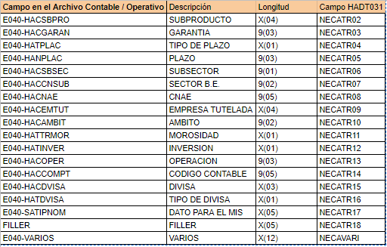
Altair Préstamos - Diferencias Contables: Cómo buscarlas
En esta tabla podemos ver que campo de la clave de conversión de la tabla HADT031 corresponde del archivo contable u operativo.

Slide 108
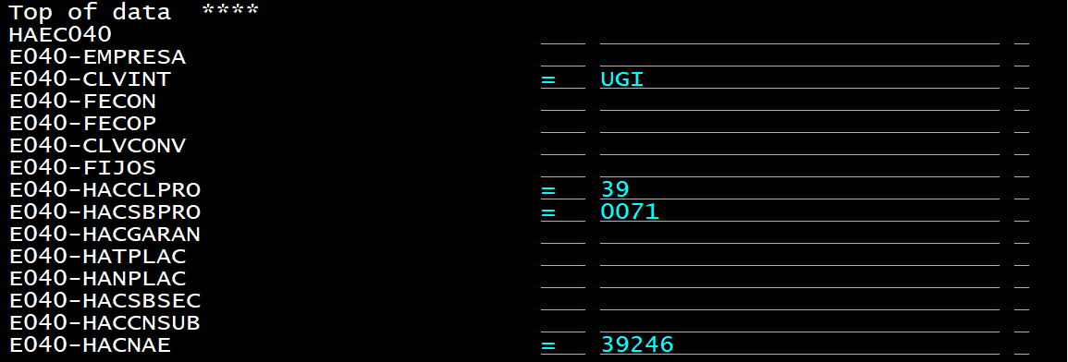
Altair Préstamos - Diferencias Contables: Cómo buscarlas
En el archivo contable es el ALUG.DI.S1DQCLV0.UG4CCLV0.ALUG64AD filtramos por los campos de la clave de interfaz y la clave de conversión que obtuvimos de la consulta a la HADT014. En el campo E040-HACNAE deberían ir los 2 valores (39202 - 392469), pero al conocer el número de prestamo solo filtramos por el que corresponde.

Slide 109
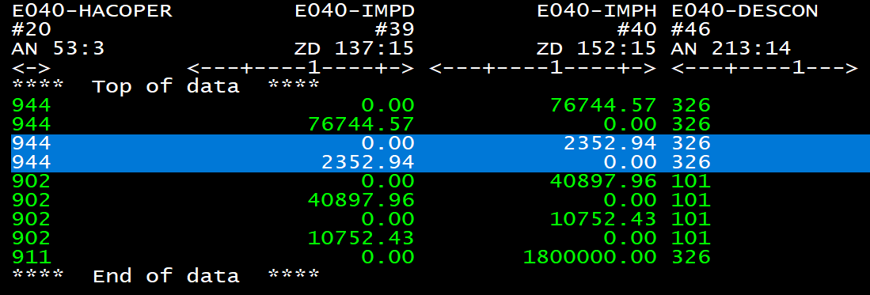
Altair Préstamos - Diferencias Contables: Cómo buscarlas
Con el filtro aplicado obtenemos como resultados varios registros. Buscamos entre los campos de los importes para validar si encontramos el de la diferencia:
Al encontrar el importe de la diferencia obtenemos la siguiente información:
E040-HACOPER: Código de Operación, indica a qué evento contable corresponde. Es el campo COD-ASIENTO de la tabla UGDTCEV, de ahí obtenemos el COD-EVENTO en este caso “PETC” cuya descripción es “PERIODIFICACION DE TASA CERO”.
E040-DESCON: Descripción de Concepto. Es el campo CODCONLI de la tabla UGDTLIQ, en este caso “326” cuya descripción “COMPENSACION DE LA TASA DE INTERES”
E040-OBSERV: En este campo vamos a obtener el Número de Préstamo.
Una vez obtenido el contrato de préstamo que está generando la diferencia podemos analizar los eventos en las tablas de Altair correspondientes.

Slide 110
Altair Préstamos - Diferencias Contables: Cómo buscarlas
Opción 2:
Otra opción para encontrar analizar las diferencias contables es con los datos obtenidos del mail donde nos reportan las diferencias
Rubro: 138301000096
Centro: 0528
Fecha de la diferencia: 02/11/2020
Importe de la Diferencia: 2.352,94
Buscar en la HADT006 la tabla de movimientos diarios de Altair Contabilidad
SELECT *
FROM MALP.HADT006
WHERE EMPRESA = '0072'
AND CEDESTIN = '0528'
AND NUCTA = '138301000096'
AND FEPROC > '2020-10-29'
AND (IMPD = 2352.94
OR IMPH = 2352.94 )
------+---------+-------+---------+---------+---------+---------+---------+---------+---------+------
FECON FEPROC CLACON DESCON TIPAPUN IONBATCH HANAPANU OBSERV
------+---------+-------+---------+---------+---------+---------+---------+---------+---------+------
2020-10-30 2020-10-30 944 INTERFAZ UGI B 0. 00720528039100070862
En el campo OBSERV vamos a identificar el Préstamo y la fecha de la contabilidad que generó la diferencia para así poder buscar en las tablas de altair préstamos los movimientos que tuvieron en esa fecha.

Slide 111

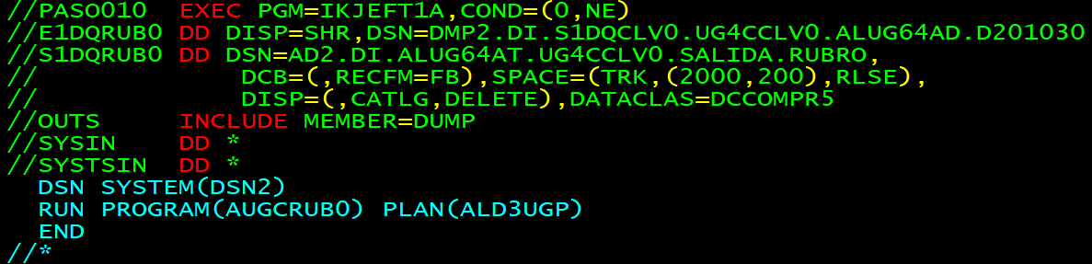
Altair Préstamos - Diferencias Contables: Cómo buscarlas
Opcion 3:
Otra opción que tenemos para buscar las diferencias contables es ejecutar el DMP2.B028565.JCLLIB(RUBRO) que cuenta con los siguientes pasos:
Paso 1: Borrado de los archivos de salida de los distintos pasos
Paso 2: Ejecución del proceso AUGCRUB0 que le agrega el rubro contable al final del archivo contable. El archivo de entrada es la salida del ALUG64AD con formato HAEC040.

Slide 112
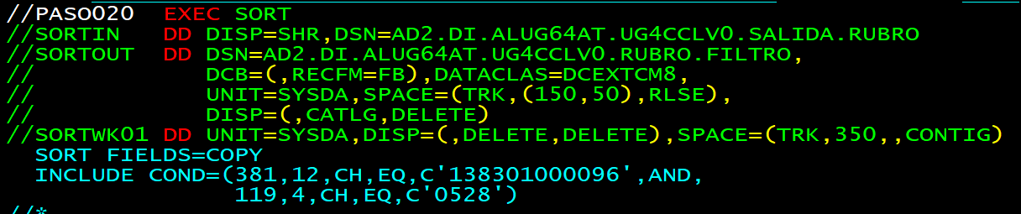
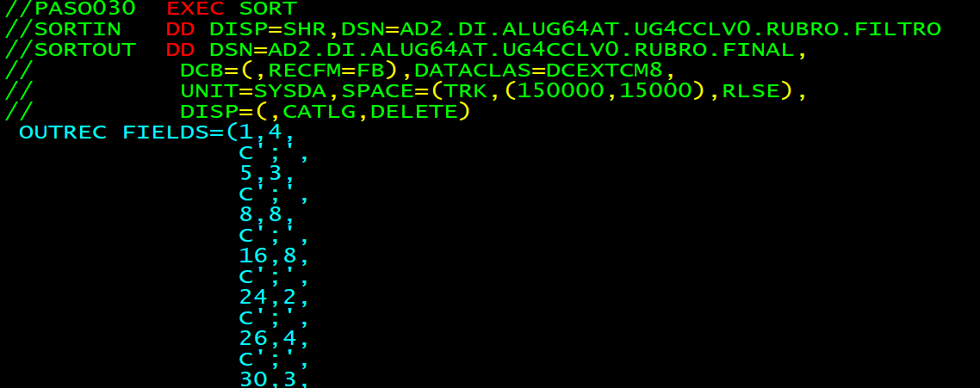
Altair Préstamos - Diferencias Contables: Cómo buscarlas
Paso 3: Filtra los registros del paso anterior por rubro y sucursal (este filtro se puede modificar por el campo que necesitemos)
Paso 4: Agrega punto y coma entre los campos para ser exportados y trabajados en un excel.

Slide 113
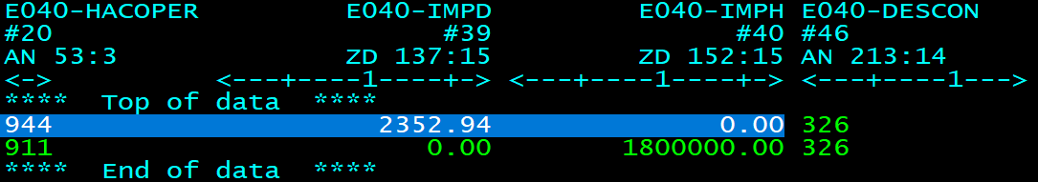
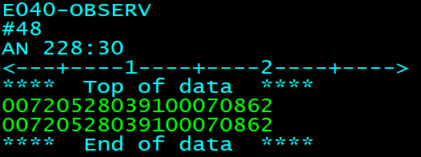
Altair Préstamos - Diferencias Contables: Cómo buscarlas
Con el archivo filtrado por el rubro y la sucursal obtenemos los siguientes registros:
En el campo E040-OBSERV vamos a obtener el número de préstamos y podemos investigar en las tablas de Altair Préstamos los movimientos del mismo.
En resumen: Primero es poder identificar el o los préstamos que están generando las diferencias, luego accedemos a las tablas de Altair préstamos para analizar los movimientos de los mismos.

Slide 114
Altair Préstamos - Diferencias Contables: Cómo buscarlas
Una vez que pudimos obtener el número de Préstamo y analizamos las tablas de Altair Préstamos.
UGDTMAE (Maestra de Préstamos) podemos obtener la fecha de formalización (Feforma), la situación del préstamo (Sitpres), etc.
UGDTREC (Recibos Facturados) podemos visualizar la fecha de emisión de recibo (FEC-EMIRECIB), la fecha esperada de pago (FEC-ESPEPAGO), si están pagos (INDPECO) y si fueron pagados con atraso (SITDEUOB), etc
UGDTMVR (Pagos de Recibos) podemos visualizar la fecha de los pagos (FEOPER, FECONTA) si contabilizan en una fecha diferente a la de la operación (FEVALOR) y si los pagos fueron reversados (INDRETRO, FECRETRO), etc.
UGDTMOV (Maestra de Movimientos) podemos visualizar los movimientos del préstamo (COD-EVENTO) con su respectiva fecha (FEOPER, FECONTA), si contabilizan en una fecha diferente a la de la operación (FEVALOR) y si están reversados (INDRETRO, FECRETRO), los conceptos que fueron parte del evento (CODCONLI) con su respectivo importe (IMPMOVI). En el caso de cambios en alguno de sus campos (VALOR_ANT, VALOR_NUE), etc.

Slide 115
Altair Préstamos - Diferencias Contables: Cómo buscarlas
UGDTMAE:
---------+---------+---------+---------+---------+---------+-
OFICINA CUENTA SITPRES FEFORMA FECSIT
---------+---------+---------+---------+---------+---------+-
0528 039100070862 8 2020-10-30 2020-10-30
UGDTMOV:
---------+---------+---------+---------+---------+---------+---------+--------
OFICINA CUENTA COD_EVENTO CODCONLI FEOPER INDRETRO FECRETRO
---------+---------+---------+---------+---------+---------+---------+--------
0528 039100070862 FOPR K01 2020-10-30 S 2020-11-02
0528 039100070862 FOPR 326 2020-10-30 S 2020-11-02
0528 039100070862 FOPR I17 2020-10-30 S 2020-11-02
Los datos que obtuvimos son:
Formalización: 30-10-2020
Reversa de Formalización: 02-11-2020
Con esta información revisamos la contabilidad generada por el sistema en las diarias de 30-10-2020 y 02-11-2020.

Slide 116
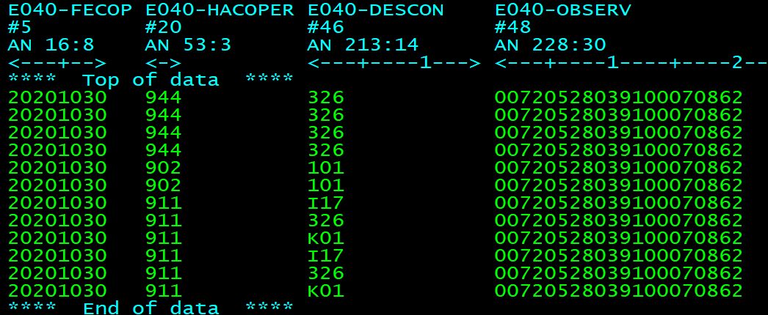
Altair Préstamos - Diferencias Contables: Cómo buscarlas
En la contabilidad del 30-10-2020 vemos los siguientes eventos contables:
Formalización. (K01 - I07 - 326)
Devengo de tasa de compensación (326)
Periodificación (101)

Slide 117
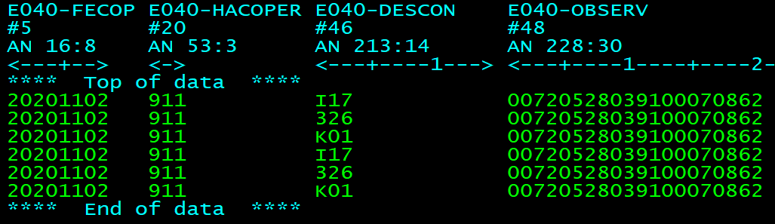
Altair Préstamos - Diferencias Contables: Cómo buscarlas
En la contabilidad del 02-11-2020 vemos el siguiente evento contable:
Reversa de la formalización
Faltó realizar la reversa del devengo de la Tasa de Compensación.

Slide 118
Altair Préstamos - Diferencias Contables: Cómo buscarlas
Buscamos en la contabilidad de fin de mes los rubros impactados por el devengo de fin de mes de la tasa de compensación, filtrando el archivo por los siguientes campos: E040-OBSERV = 00720528039100070862 y E040-HACOPER = 944
Se realizó el siguiente asiento contable:
Debe: 138301000096
Haber: 511047000097
Con estos datos solicitamos al sector de control centralizado realizar el siguiente ajuste para reversar el del 30-10-2020:
Haber: 138301000096
Debe: 511047000097

Slide 119
Altair Préstamos - Diferencias Contables: Cómo buscarlas
En los casos que varios movimientos
tengan la misma clave de interfaz
podemos determinar a qué tipo de rubro
imputa con el código de contabilización.
CLVINT | DESCRIPCION | COD CONTABLE
UGA | AJUSTES CAPITAL | 00800
UGA | INTERESES GANADOS CAPITAL | 00802
UGA | AJUSTES INTERESES | 00900
UGA | INTERESES GANADOS CUOTA | 00902
UGC | AJUST COSTOS AMORT COM A DEV | 00049
UGC | COMISION APERTURA | 00050
UGC | COMISION CANCELACION ANTICIPADA | 00051
UGC | COMISION DE INT SUB DE PREST PREND | 00052
UGC | COMICION DE AVAL FIANZAS | 00053
UGC | COMISION DE SEGUROS | 00054
UGD | SEGUROS DE VIDA- ACTIVAS
UGF | ACTIVAS-CAPITALES- AVALES FIANZAS
UGH | PREMIOS
UGI | INT GANADOS | 00002
UGI | INT DEV A COBRAR | 00003
UGI | INTERESES DOCUMENTADOS | 00006
UGI | INT DOCUMENTADOS QUEBRANTO | 00038
UGI | INT GANADOS QUEBRANTO | 00039
UGK | ACTIVAS-CAPITALES | 00001
UGM | INTERESES PUNITORIOS | 00005
UGM | INTERESES PUNITORIOS | 00005
UGP | IMP NACIONAL ACTIVAS ALTAIR
UGS | COMISIONES SEG VIDA-ACTIVAS
UGT | INT COMPLEMENTARIOS | 00004
UGT | INT COMPLEMENTARIOS | 00004
UGV | IMP PROVINC ACTIVAS ALTAIR
UGW | IMPUESTOS PEND COBRO IVA TAS GRAL | 00011
UGW | IMPUESTOS PEND COBRO IVA ACRECENTAMIENTO | 00012
UGW | IMPUESTOS PEND COBRO IVA TAS REDUCIDA | 00013
UGW | IMPUESTOS PEND COBRO IVA NO CATEGORIZADO | 00014
UGW | IVA PEND DE COB-PERC. RG 2408 | 00015
UGW | IVA PEND COB- PERCEP.RG2408-ALIC. RED. | 00063
UGX | COMISIONES SEG VIDA SEG INCENDIO | 00061
UGX | COMISIONES SEG DE VIDA SEG VEHICULO | 00062
UGZ | SEG DE VIDA PEND DE COBRO

Slide 120

Gracias

